Slide 1
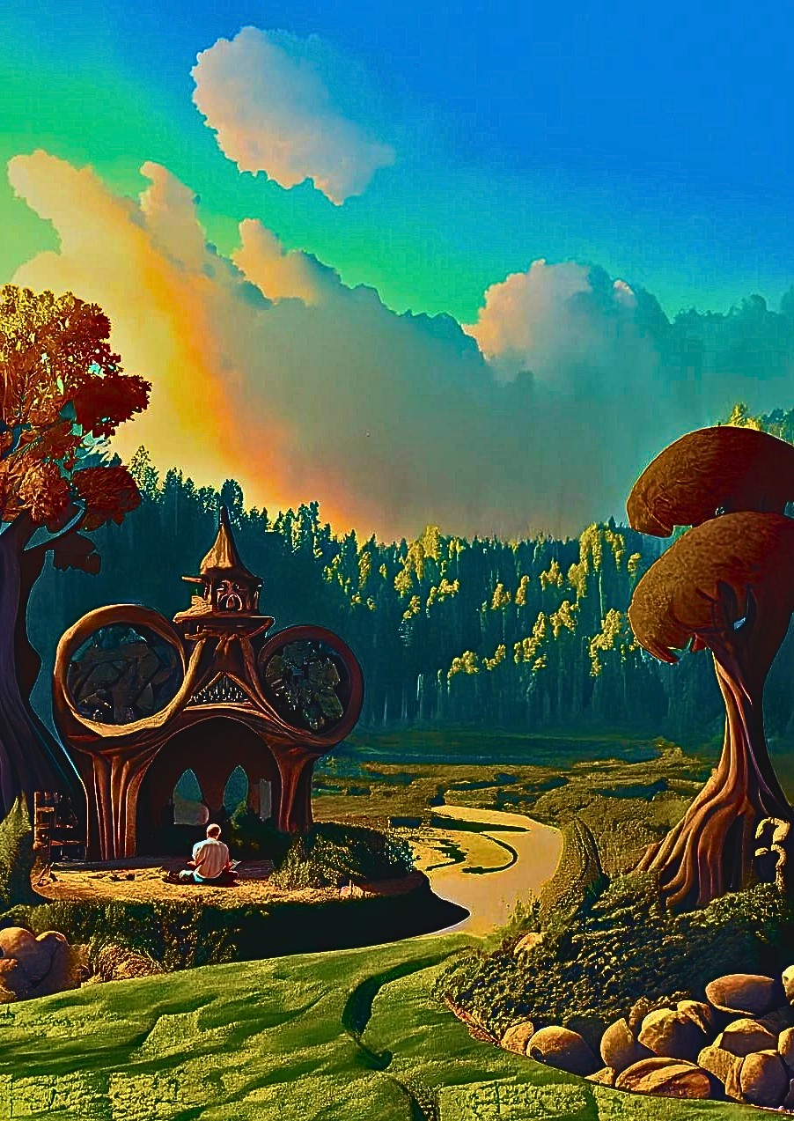
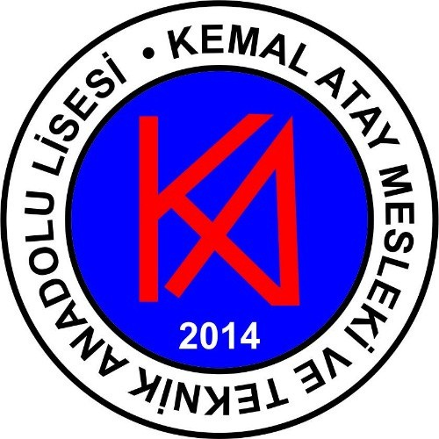
KEMAL ATAY
MESLEKİ VE TEKNİK ANADOLU LİSESİ
CİLT BİR MAYIS 2024

Slide 2
1
TEŞEKKÜRÜ BORÇ BİLDİKLERİMİZ
II.FELSEFE
2
02 Ben Kimim?
04 Bütün Saksılar Neden Saksı?
05 Aristoteles’in Orta Yol Ahlakı
15 Descartes “ Düşünüyorum O Halde
Varım” Der. Elma Düşünmüyor, O Halde Elma Yok mu?
III.COĞRAFYA
18
İÇİNDEKİLER
18 Yuvarlak Değil, Düz Değil, Küre de Değil e O Zaman Ne ?
19 Neredeyiz ?
20 Çölden Gelen Güzellik
21 Sizce Bu İki Türkü Arasındaki En Büyük Fark Nedir?
TARİH
22
22 Büyük İskender mi, Bir Porsiyon İskender mi?
23 Küstüm, Oynamıyorum!
24 Yıkılmadım Ama Ayakta da Değilim
25 Yürü Yürü, Anca Gidersin!
V. EDEBİYAT
26
26 Aşk Bir Sarmaşık
27 Sen Hangi Sarmaşıksın?
28 Aşk’a Alerjin Var mı?
29 Tarif Veriyoruz!
30 Bir Rivayete Göre
31 Kıymetli Yazarlarımız ile Röportaj

Slide 3
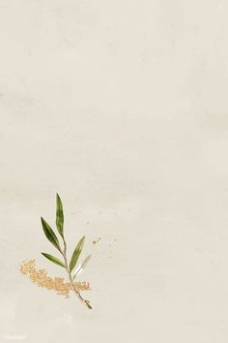
TEŞEKKÜRÜ BORÇ BİLDİKLERİMİZ
Ersin YILMAZ
Cüneyt ÇALIŞIR
İsmigül KAYRETLİ
Esra YILDIZ
Şeyda SİPAHİ
İbrahim ÖNER
Melek Bengisu YÜKSEL
Mehmet GÜRBÜZ
Raif AKIN
Merve ŞANLITÜRK

Slide 4
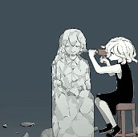
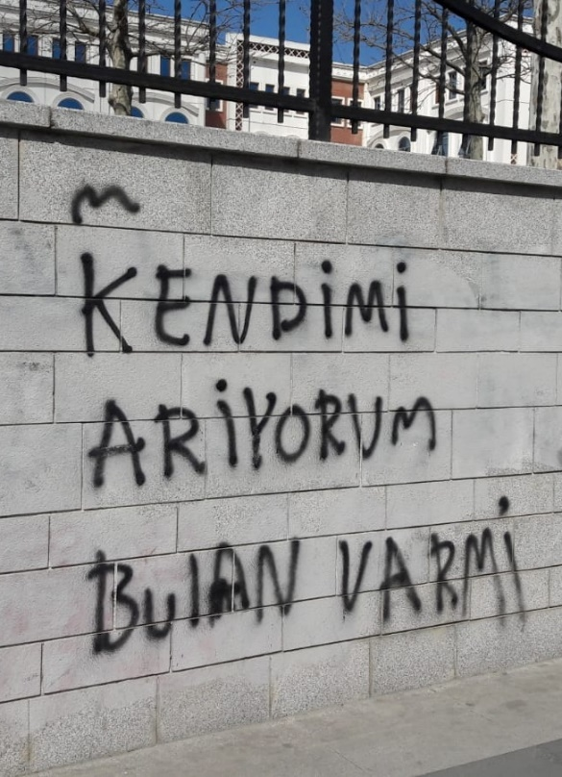
BEN KİMİM
Yıllar içinde değişiyorum. Hangi ben benim? Şu an mı? Beş yıl önceki mi? Yoksa elli yıl sonra olacak kişi mi benim? Fiziksel vücudum mu, duygu ve düşüncelerim mi? Yoksa davranışlarım mı ‘benim?’ Doğduğumuz günden itibaren sürekli değişiyoruz. Sadece fikirlerimiz ve düşüncelerimiz değil. Bizi oluşturan atomlar ve yapı taşlarımız da değişiyor. Bizi oluşturan bu maddeler değişirken biz halen nasıl biziz? Eğer beş sene önceki ben ile şu anki ben arasındaki düşünceler değişmişse ben nasıl halen benim diyebilirim? Bu açıdan bakarsak bizi biz yapan ne bedenimiz ne de düşüncelerimiz… Oysaki beni ben yapan şeyin ne olduğunu düşündüğümde aklıma gelen anılarım ve geçmişimdir. Eğer ki bu coğrafyada değil de başka bir yerde doğmuş olsaydık, hayatımız daha farklı şekillenebilirdi ve bizler belki de farklı biri olurduk. Bu düşünceler çerçevesinde baktığımızda yaşadığımız olayların bizim üstümüzde bıraktığı izler ve kazandırdığı bilinç yani farkındalıktır.
Ben kimim?
Cevap bulabilmem için adım, soyadım bir de o anki konumum ya da eğitim hayatım ‘ben kimim’ sorusuna cevap için yeterli olmaz. Ben kimim sorusuna bir cevap bulabilmem için ne kadar çok kişiyle tanışırsam o kadar çok kendimi keşfeder ve kendimi tanıtmak için daha çok cümle kurma şansım olur. Bu da bana ‘ben kimim?’ sorusuna cevap verirken çevrenin de etkisi olduğunu gösteriyor. Fakat şunu kesinlikle söyleyebilirim ki ben düşüncelerimle kendimi tanıtmaya çalışan kişiyim. Tıpkı Mevlana’nın şu dizeleri gibi:
Can konağını aramadaysan, cansın; Bir lokma ekmek arıyorsan ekmeksin Bir damla su arıyorsan susun, Zulmün peşindeysen zalimsin,
Aşkı arıyorsan aşıksın,
Gönlün neye kapılmışsa O’sun sen.
Şu nükteyi biliyorsan, demektir:
Neyi arıyorsan O’sun sen.
işi biliyorsun
Yazan: Büşra Polater
2

Slide 5
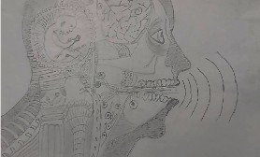
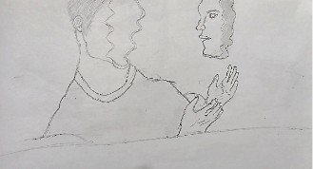
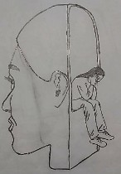
İnsan mıyım yoksa insana benzetilmeye çalışılan robotlardan biri mi? İnsan anatomisine göre yetişkin bir insanda 206 kemik bulunur. En ufak ayrıntısına kadar insana benzeyen robotlar da böyledir. Peki ya duygular?.. Bir robot aldatılm ve çaresizliğin, sevdiğini kaybetmenin ya da sevincin, coşkunun, gururun nasıl hissettirdiğini bilir mi? Hayır, insanı ve robotu karşılaştırmak saçmalık değildir. Biz kimiz, kimden geldik ve kime gideceğiz? Konu şu an bu. Bazıları Tanrıların yaratma eylemiyle bazıları ise topraktan geldiğimizi söyler. Hatta bir hayvan iken evrimleştiğimizi söyleyen bile var.
Yazan: GizemÇoban
Hal böyleyken bunlardan hangisi doğru? kimse bilemez. Ama belki birkaç yıl!!! ne bileyim… 100-200-500 yıl sonra öğreneceğiz. Hiç düşündünüz mü öldüğü zaman insan ne olacak diye? Filmlerdeki gibi hayalet olarak dünyayı mı göreceğiz yoksa gerçekten cehennem ve cennet kavramı var mı? Çoğumuz cehennem korkusu yaşıyor, herkes cennete gitmek istiyor. Peki bunlar var mı gerçekten? Neden korkuyoruz mesela ?
Kendi düşüncem şudur şunu söylemek istiyorum: Kimse gerçek kendisini dışarıda yansıtmıyor. Herkesin kendi içinde bir korkusu var ve çoğu kişi kendine, etrafına yalan söylüyor. Şöyle bir örnek vereyim: Bir adam var ve çok yardımsever, iyilik yapan, arkadaş canlısı biri. Ama bunu sadece dışarıdakiler görüyor. Bu adam aslında çok kötü biri. Aklında hırsızlık yapmayı, cinayet işlemeyi düşünüyor,
sadece düşünüyor çünkü yaparsa bir ceza yiyecek, cehenneme gidecek kendi düşüncesiyle.
Son cümlem olarak şunu söylemek isterim: Sen daha kendini tanımıyorsun. ‘Ben kimim?’ diye kendine sor ve şunu hatırla; Bu hayatın başrolü sensin ve etrafındakiler figüran… Yine de iyice düşün ve sorgula! Sahi sen kimsin?
GÖRSELLERİ HAZIRLAYAN: NURTEN BAYNAL
3

Slide 6
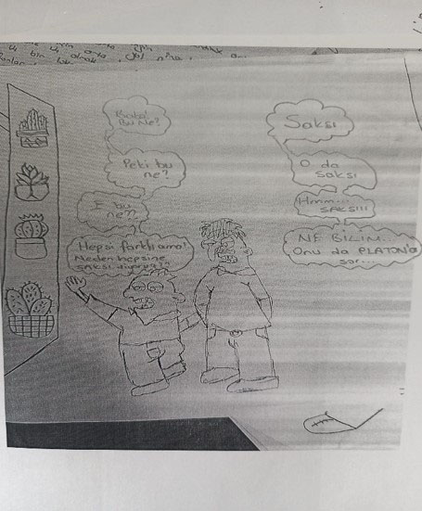
BÜTÜN SAKSILAR NEDEN SAKSI?
Görsel: Habib Özdemir
Çiçek saksıları, evlerimizin vazgeçilmez dekorasyon malzemelerinden biridir. Ancak bazı saksıların
sadece bir dekorasyon eşyası olarak kullanıldığı düşünülebilir.Fakat birçok saksı,
Felsefede “idea” kavramı olarak bilinen Platon’un
idea Aleminin bİr parçasıdır.
Platon, felsefesinde gerçek dünyanın bir kopyası olan
ideal dünyanın var olduğuna inanıyordu. Bu ideal
dünya, gerçek dünyanın bir yansımasıdır ve gerçek
dünyadaki her şeyin orijinal hali ideal dünyada yer
almaktadır. Platon’un bu felsefesi, idea kavramı olarak adlandırılan teorinin temelini oluşturur.
İdea kavramı, gerçek dünyada var olan şeylerin orijinal hallerini ifade etmektedir. Bu nedenle saksılar gibi nesnelerin ideal halleri de idea
aleminde yer almaktadır. Bu felsefi teori, saksıların sadece bir dekorasyon malzemesi olmaktan öteye geçmesine neden olmuştur.
Saksıların idea alemindeki halleri, sadece şekil olarak değil, malzeme ve işlev olarak da farklılık gösterir. Örneğin, bir saksının ideal hali materyal olarak kil olabilir ve bitkilerin büyümesi için en uygun şekilde tasarlanmıştır. Bu ideal saksı, gerçek dünyada da kullanılan saksılardan
daha verimli bir bitki yetiştirme aracıdır.
Saksıların idea alemindeki halleri, tasarımcılar için de bir ilham kaynağı olabilir. Platon’un idea aleminde yer alan saksılar, tasarımcıların gerçek. Dünyada tasarladığı saksıların mükemmelleştirilmesine yardımcı olabilir. Bu sayede, ideal saksının işlevselliği ve estetiği gerçek dünyada kullanılan saksılara da yansıtılabilir.
Platon’un felsefesi, günümüzde de hala tartışılan bir konudur. Ancak, saksıların ideal halleri gibi konular, idea kavramının felsefi boyutunu anlamak için bir örnek oluşturabilir. Saksıların ideal halleri, bitkilerin büyümesi için en uygun malzemelerin ve tasarımların kullanılmasını sağlayabilir. Bu nedenle saksılar sadece dekorasyon malzemeleri olarak değil, bitki yetiştirme araçları olarak da önem kazanmaktadır.
4

Slide 7
ARİSTOTELES'İN ORTA YOL AHLAKI
Aristoteles (M.Ö. 388-322) der ki: “İnsanın en önemli hedefi mutluluktur.”
Aradan yüzyıllar geçti. Bugün hâlâ milyonlarca insan mutluluk denen o efsane hazinenin peşinde. Pek çok insan mutluluğu bulamadığı gibi aslında mutluluk diye bir şey olmadığını düşünüyor. Neden?
Herkesin arayıp durduğu mutluluğun sihirli bir formülü yoktur aslında. Mesela Aristo’nun mutluluk için önerisi erdemli bir hayattır. Ve ünlü filozofa göre erdem, davranışlarımızın aklın denetiminde yani ölçülü olmasıyla sağlanır. İşte
bu da “altın orta” diye ifade edilir. Eskilerin ifadesiyle ifrat ve tefritten kaçınıp itidali tercih etmektir bizi mutlu edecek olan yol.
Aristoteles'in 'altın orta' dediği kavramı, bu düşünceyi bir de Kemal Atay'ın kıymetli öğretmenlerinden ve öğrencilerinden okuyalım…
Taner: Merhaba hocam, öncelikle değerli vaktinizi bize ayırdığınız için çok teşekkür ediyorum. Sizin için orta yol ahlakı nedir?
Serkan Hoca: Orta yol ahlakı toplumu oluşturan bireylerin genelinin, yarısından fazlasının inandığı yaşam biçimleri, değer, semboller, kutsiyetler vb. unsurlardır. Dediğim gibi orta yol toplumun inandığı benimsediği değerlerdir .
Taner: Peki Aristo'nun orta yol ahlakı hakkında bir bilginiz var mı?
Serkan Hoca: Aristo'nun orta yol ahlakı da çıkıntılık yapmamaktır. Nasıl çıkıntılık yapmamaktır? Toplumun genel kabul gördüklerimizin dışına çıkmamak, cebelleşmemektir.
Taner: Standart bir insan için orta yol ahlakı nasıl olmalı?
Serkan Hoca: Standart bir insan için orta yol ahlakı en başta inanış ve din açısından toplumun kabul ettiği inancın dışına çıkmamak ya da dışında bile olsa bunu toplum içinde zarar verecek, tahrip edecek şekilde yansıtmamasıdır.
Din olarak, dil olarak, kültür olarak yaşam tarzı olarak, değer olarak toplumun genel kabul görmüşlerini potasının içine almaktır.
5

Slide 8
Taner: Peki sizin için orta yol doğru bir şey mi? Yani hayatı uçlarda mı yoksa orta yolda mı yaşamak istersiniz?
Serkan hoca: Şimdi orta yolda mı yoksa uçlarda mı yaşamak isterim?
Bu yaşadığım coğrafyaya bağlı. Nasıl? Eğer Kuzey Kore gibi baskıcı bir ülkede yaşıyorsam orta yol ahlaksızlıktır. Eğer demokrat bir İsveç'te, Norveç'te, Kanada'da, Finlandiya’da yaşıyorsam orta yolda yaşamak gayet uygundur. Başlıca zulüm, işkence ve benzeri ayrıntıları kullanan ülkelerde orta yolda durmak doğru bir davranış değildir. Uçlarda yaşamak lazımdır. Şöyle bitireyim: Orta yol ahlakını tek bir cümleyle anlatacak olursam ''insanlar içinden, insanlardan bir insan ol.'' Olması gereken orta yol budur.
Taner: Çok teşekkür ediyorum.
Serkan Hoca : Ben teşekkür ederim, iyi çalışmalar.
SERDAL ÖZTÜRK
Taner: Aristo'nun orta yol ahlakı, altın orta nedir? Bu konudaki fikirlerinizi merak ediyoruz ☺
Serdal Hoca: Orta yol makul gibi olan, risk almadan, amaçsız bir yol gibi maliyeti düşük sıradan maraton bir yoldur. Kendimizden beklediğimiz kadar konfor alanımız da önemlidir. Solmaya mahkum bir yoldur. Orta yolda şu anki gibi düzeni ve konfor alanını reddediyor.
Taner: Hayatı uçlarda mı yoksa orta yolda mı yaşamak istersiniz?
Serdal Hoca: Uçlarda. Cesaret potansiyelimizi bilip buna göre yaşamalıyız. Gauss eğrisine bakarsak normalden sapmaların da makul olduğu görülüyor. Matematik açısında bakarsak biraz risk almak gerekir.
Taner : Peki sizin kendinize göre bir orta yol tanımınız var mı?
Serdal Hoca: Coğrafya olarak baktığımızda Türkiye Ortadoğu ülkesidir ve buna bağlı olarak orta yolda yaşamaya bağlıyız. Belki de bu toplum için gerekli değildir. Bu bağlamda kısıtlamalar olabilir. İmkansızlıklardan dolayı çok sık bazı şeyleri orta yol olarak kabul ediyoruz. Oysa bireysel baktığımızda aslında biraz cesaret gerekli ama bireysel olarak kalıplaştığımızda orta yol bir kelepçedir.
6

Slide 9
Taner : O kadar güzel şeyler söylediniz ki... Merak ediyorum siz hayatınızı nasıl yaşıyorsunuz suan?
Serdal Hoca: Güvenli limandayım ama yelken açmak istiyorum.
Taner : Hocam harikasınız, çok teşekkür ediyorum. Serdal Hoca : Ben teşekkür ederim, kolaylıklar diliyorum. GAMZE ÖZGÜNER
Taner : Sizin için orta yol nedir?
Gamze Hoca : Benim için orta yol aslında tercih etmediğim ama mecburen yaptığım ve gittiğim bir yol. Yani, orta yol herkese uyum sağladığını gösteren bir yol bana göre. Kimseyle çatışmak istemediğimiz için seçtiğimiz bir
yol gibi geliyor bana.
Taner : Peki insan için orta yol ne olmalı?
Gamze Hoca : Kendini de işin içine katarsan farklı olur her şey. Ama etrafı önemsediğimiz için orta yolu seçiyoruz. Kendimizi önemsememiz gerekiyor aslında. Kendimizi önemsediğimiz zaman uç noktalarda yaşarız ve bunun biraz da yaşadığımız yerlerle ilgisi var. Mesela yurt dışında yaşamak, yeni diller öğrenmek, yardım kuruluşlarına gitmek gibi… Hiçbirini yapamıyoruz Türkiye'de yaşadığımız için. Yardım kuruluşlarından kastettiğim şu: Afrika'ya gidenler, orada yaşayanlar, onlara hizmet edenler, yardım edenler; hem sağlık alanında hem de temizlik, çocuklarla ilgilenme, eğitim anlamında… Bunların hepsini yapmak isterdim. Uç noktalar… Aslına bakarsanız dünyada uç nokta bunlar değil ama Türkiye'de yaşadığımız için uç nokta bu gibi geliyor bana. Ama bütün bunları şu an yapabiliyor muyum? Hayır.
Taner : Uçlarda yaşamak istiyorsunuz ama birtakım şartlar sizi engelliyor. Anladığım kadarıyla çemberin dışında olmak gibi bir düşünceniz var.
7

Slide 10
Gamze Hoca : Direkt kesin ve net olarak söyleyebilirim ki; kimsenin ne dediğini umursamadan rahat bir hayat, istediğimi özgürce yapabildiğim şekilde yaşamayı isterdim. Para sıkıntısı çekmeden, ''Şöyle olur mu, böyle olur mu?'' diye düşünmeden bu uç noktalarda yaşama gibi hayalim vardı ama şu an tabii ki bunu gerçekleştiremem.
Taner: Bu uç yaşantılar her konuda mı?
Gamze Hoca : Evet her konuda. Yemekte bile… Mesela yılan yemek çok isterim ya da kurbağa…Bir tadına bakmak isterdim. Çok böyle kapalı bir insan değilim. Kapalı da giyinmek isterim açık da… Hepsini yapmak isterim. Hayatımda şu anda eşim ve çocuğum olduğu için orta yolda yaşıyorum. Onlara öncelik verdiğim için orta yolu seçiyorum. Kendime önem verseydim orta yolu seçmezdim ve ilerde çocuğumun kesinlikle orta yolda değil uçlarda yaşamasını isterim.
Kendi kendine özgür olsun.
Taner : Hocam gerçekten çok teşekkür ederim, samimiyetle cevapladığınız için sorularımı.
Gamze Hoca : Ben teşekkür ederim. Farklı, heyecanlı, güzel bir deneyim oldu.
ÖZKAN HOCA
Taner: İnsan için orta yol ne olmalıdır?
Özkan Hoca: İnsan için orta yol, bütçesine ekonomisine ve ihtiyaçlarına göre gittiği ve izlediği yoldur. insan bu yolda aşırılığa kaçmadan gitmesi gerekir. Bunun için insan önce kendini tanımalıdır.
Taner : Sizin için altın orta nedir, nasıl olmalıdır?
Özkan Hoca : Benim için orta yol yani altın orta, insan için olan orta yolla aynıdır. Ben de kendi ihtiyaçlarıma göre hayatımı sürdürürüm. Biraz da bunun yaşadığımız bölge ile alakası vardır. Yani ekonominin ve siyasal hayatın…
Örneğin, telefon ihtiyacım var ve her ne kadar pahalı olsa da en kalitesini alır ve telefonun ömrü bitene kadar kullanırım.
Taner: Peki Aristo'nun orta yolu hakkında bilginiz var mı? Açıklamalarınıza bakılırsa ilgilendiğiniz bir alan felsefe de.
8

Slide 11
Özkan Hoca: Felsefeyi severim, evet. Aristo'nun da bu konudaki fikrinin aşırılıktan kaçmak olduğunu biliyorum ama ben daha gerçekçi düşünmeyi, hayatın içinden cevaplar vermeyi tercih ediyorum. İnsan kendini tanımalı, bilmeli, ihtiyaçlarını belirleyip ona göre hareket etmelidir. Orta yol bu anlamda sağlam temellere dayanmaktır.
Taner : Teşekkür ederim hocam.
Özkan Hoca: Ben teşekkür ederim.
GÖKHAN PİRLİOĞLU
Taner: Hocam sizin için orta yol nedir?
Gökhan Hoca: Merhabalar, öncelikle ben Gökhan Pirlioğlu, bilişim teknolojileri öğretmeniyim. Benim için orta yol denge demek, aşırılıktan uzak ve normal bir yaşam sürebileceğimiz bir standart belirlemek. Bir denge
politikası diyebiliriz buna. Benim için orta yol denge demektir kısaca.
Taner: İnsanlar için orta yol nedir ya da nasıl olmalıdır ?
Gökhan Hoca: İnsanlar için orta yol… Herkes kendi orta yolunu belirleyebilmelidir. Aslında çok aşırıya kaçmaktansa birazcık daha mütevazı bir yaşam tarzını seçmek orta yol için gerekli olabilir. Onun haricinde başka söyleyebilecek bir şey yok. Yani, herkes kendi orta yolunu kendisi tayin edebilir.
Taner: Peki siz insanlar için tayin edecek olsanız nasıl bir orta yol tayin ederdiniz?
Gökhan Hoca : Şimdi herkesin yaşam standardı farklı. Zengin insanların , orta sınıf insanların daha düşük bütçeli yaşama sahip insanlar için orta yol farklıdır. Yani, orta seviye bir insan için iPhone 14 almak belki lüks kaçabilir ama zengin için iphone 14 bir lüks değil standart oluyor. Bizlerin mesela, kullandığımız telefonlar… Benim için bence bir orta yol Huawei marka telefon.
Yani şu an standart bir seviyede.Ya da piyasada kullanılan bilgisayar mesela…Teknoloji öğretmeni olduğum için onlardan örnek veriyorum. Benim için kameranın en iyisi olması önemli değil. Bir telefonda ya da bir bilgisayarın en uç noktalara, en uç özelliklere sahip olması benim için önemli değil, işimi görsün yeter. Bu durum insanlar içinde dediğim gibi seviye seviye farklılıklar gösterir. Zenginler için orta yol işte, iPhone 14'tür …Yaşamadığımız için bilmiyoruz ya da arabanın en iyisine binmek zenginler için orta yoldur.
9

Slide 12
Yani 'lamborghini'ye biner o. Ben örnek veriyorum. Benim için orta yol 'Wolkswagen'dir. Ama benim aşırımı soruyorsan 'lamborghini'dir. Bir zengin için tabii ki lamborghini 'eeehhh işte' dir diyebiliriz. Adam orta yolun altında kalır, gider başka arabalara bakar. Helikopter bakar, özel jetler bakar gibi gibi… Bu sebeple orta yolun insanlar için tek ve evrensel bir standardı yoktur.
Taner : Peki şu an hayatınızda orta yolda mı yaşıyorsunuz yoksa uçlarda mı?
Gökhan Hoca : Çok şükür eşim de çalıştığı için orta yol diyeyim. Yani, orta yolda bir hayat sürüyorum ama eşim çalışmasaydı orta yolunda aşağısında olabilirdik. Üst seviyeye çıkmak biraz zaman alacak
Taner : Çok teşekkür ederim hocam.
Gökhan Hoca : Ne demek efenim ben teşekkür ederim.
KANİ
Taner : İnsanlar için orta yol nedir ve ne olmalı?
Kani : İnsanlar için altın orta, su gibi olmaktan geçer. Brucee Lee’nin dediği gibi “Tıpkı bir su gibi ol.” Suyu bardağa koyduğunda berrak olur, su akabilir, süzülebilir, damlayabilir ya da gürleyebilir. Fakat bir yandan da dengeyi bozmadan akışıyla gitmelidir.
Taner : Senin için altın orta ne olmalı?
Kani : Bana göre altın orta ikiye ayrılır. Dünyevi ve manevi hazlar. Dünyevi hazlar savurganlık, cimrilik, paradan alınan haz veya yemekten alınan hazlardır. Manevi hazlar ise mutluluk, neşe, üzüntü gibi insanın ruhundan gelen doğal hazlardır. Dünyevi hazların aşırısı felaket getirebilir. Bu yüzden dünyevi hazları ortada tutarken manevi hazları en zirvede yaşamalıyız.
Taner : Aristo’nun altın orta ahlakı nedir?
Kani : Aristo’nun altın orta ahlakı, erdemli olmaktan geçer çünkü her şeyin ortasında olmak her şeyi dengelemek erdem ister.
Taner: Sen nasıl yaşamak isterdin hayatı ya da nasıl yaşıyorsun?
10

Slide 13
Kani : Uçlarda yaşamayı tercih ediyorum.
Taner : Keyifli sohbetin için teşekkürler
Kani : Ben teşekkür ederim.
KERİM ŞAHİNKUŞU
Taner: Kerim, senin için orta yol nedir?
Kerim: Benim için orta yol bir insanın sağlam temellere dayanmasıdır.
Taner: Nasıl yani, sağlam temeller?
Kerim: Mesela ilişkiler olsun veya hayattaki yaşantı olsun. Yani, bir insan fazla riske girmeden orta yolda sağlam temellere basarak ilişkilerini iyi ve daha seviyeli kurabilir.
Taner: İnsan için orta yol ne olmalıdır?
Kerim: Mesela orta yoldaki insanlar, ihtiyaçlarına göre yaşarlar ama uçlardaki insanlar, sürekli istekleri değişebilir. İsteklere göre yaşadıkları için hayat standartları sürekli değişiyor. Ben bu yüzden orta yoldaki insanların daha rahat
yaşadıklarına inanıyorum.
Taner: Aristo'nun orta yolu nedir? Neler biliyorsun bu konuda?
Kerim: Aslında Aristo toplumu bilinçli ve sağlam şekilde yönlendirmek için orta yol diye bir teori çıkarmıştır. Mesela; cimrilik vardır, tutumluluk vardır ve çok eli açıklık vardır. Eli açık insan sürekli harcar, sürekli harcama yaptığı için borca girebilir. İlerde böyle sıkıntılara yol açabilir. Cimri insan da hiç harcamaz. Bu yüzden sürekli hayatında eksiklik vardır mutsuzdur ama hiç harcamaz. Tutumlu insan öyle değildir. Gerektiği yerde harcar, gerektiği yerde harcamaz.
Bu yüzden de orta yolu tercih edenlerin daha rahat temellere dayandığını düşünüyorum.
RAMAZAN YİĞİT
Taner: Merhaba hocam. Öncelikle değerli vaktinizi ayırdığınız için teşekkür ederim. Şöyle başlayalım: Aristo'nun orta yol ahlakı hakkında neler söylersiniz bizlere?
11

Slide 14
Ramazan Hoca: Ölçülülük ilkesine göre hareket edildiği varsayılırsa olması gereken yerde olması gerektiği gibi davranmak, konuşmak ya da herhangi bir eylemde bulunmak olarak açıklayabilirim.
Taner: Yani zamana, mekana, duruma bağlayarak açıklıyorsunuz?
Ramazan Hoca: Evet, bu sebeplere bağlıyorum. Yani şöyle örnek vereyim; Zor durumda olan birine yardım etmek istediğimizde bunun ölçüsünü kim belirleyecek? Yardım etmek istediğiniz durumda nasıl orta yol bulacaksınız? Önemli olan o an yardım edeceğiniz şekle karar vermek. Bunun orta yolu nedir, ne değildir kısmı kişiye de bağlıdır.
Taner:Peki, insan için orta yol ne olmalı?
Ramazan Hoca: Bu da duruma göre, kişiye göre, bakış açısına göre, eylemlere göre değişir. Yeri gelir bazen orta yol benim için çok ders anlatmak da olabilir, bazen hiç ders anlatmamak da orta yol olabilir ki şartlara göre olduğunu düşünüyorum. Ama genelde insanlar orta yolu biraz kendinden, biraz karşı taraftan ödün vermesi olarak karşılıyor. Bunun doğru olduğunu düşünmüyorum.
Taner: Siz orta yolda mı yoksa uçlarda mı yaşıyorsunuz?
Ramazan Hocam: Ne orta yolda ne de uçta mı yaşıyorum diye düşünmedim şu ana kadar. Yaşantımın belli bir evresinden sonra başka bir yaşantıyla kıyaslamadığım için bu bir orta yol mudur, uç mudur bunu bilemiyorum açıkçası. Tabii ki de daha önceki yıllarda, atıyorum lise döneminde bize uç gelen şeyler de oldu, orta gelen şeyler de oldu; dipleri yaşadığımızı düşündüğümüz durumlarda oldu.
Taner: Son soru olarak; içinizde, duygu ve düşüncelerinizde olan yaşantı tarzı nedir? Normların dışında mı yoksa sıradan diyebileceğimiz bir şekilde mi?
Ramazan Hoca: Her konudan haz alarak yaşamak…
Taner: Yani sizi hangisi mutlu ediyorsa onu yapmak diyorsunuz?
Ramazan Hoca: Evet, mutlu olduğumu yapmak…
Taner: Çok teşekkür ederim hocam. Attığınız her adım size mutlulukla döner umarım.
12

Slide 15
Ramazan Hoca: Çok teşekkür ederim, iyi çalışmalar diliyorum.
Taner: Peki uçlarda yaşamak mı, yoksa orta yolda yaşamak mı?
Kerim: Tabii ki de orta yolda yaşamak... Daha önce de dediğim gibi orta yol sağlam temellere dayanmakta hem ilişkilerde hem günlük yaşantıda. Yani, bu tarz şeylerde orta yolda olmak tercihim.
Taner: Peki şu an orta yolda mı yaşıyorsun?
Kerim: Şu an tam orta yolda yaşıyorum. Çünkü hayatıma bir denge üzerinde kurmak istiyorum. Mesela üniversite sınavına hazırlanmak istiyorum. Aynı zamanda da okuldaki notlarında tam not alarak geçmem gerekiyor. Bu yüzden okuldan sonra işe de gidiyorum ve tam ortadayım.
Taner: Peki, bunları bir günde yaptığın için diğer arkadaşlarından farklı oluyor musun? Şimdi sadece okul ve ilişkisi vardır. O zaman, o insan orta yolda yaşıyorsa sen uçlarda yaşıyor olmaz mısın?
Kerim: Mesela uçlarda yaşamak şöyledir: Bir günde bir aktivite yaparsın ve dolu dolu yaşarsın ama bir gün içinde yapmam gereken şey; okula gitmek, kursa gitmek, işe gitmek… Yani bunların hayatımı idare etmek için yapmak zorundayım ve ben bunun orta yol olduğunu düşünüyorum Çünkü çok uçlarda değilim. Hem birini hallettikten sonra öbürünü yapıyorum.
Taner: Çünkü dışarıdan bakıldığı zaman bu yaşantın diğerleri yani, sadece evle okul ilişkisi olan biri için çok uç gelebilir. Dışarıdan bakıldığı zaman bu uç nokta senin için standart mı?
Kerim: Yani şöyle ki uçlardaki insan isteklerine göre yaşar. Benim isteğim bu değil. Mesela; ben işe gitmek istemem ama hayatımı idare etmek için maddi amaçlı olarak işe gidiyorum, kursa gidiyorum, tiyatro kursuna gidiyorum. İlerdeki yapmak istediğim meslek bu olduğu için eğitimini alıyorum, okula geliyorum, sınavlara girebilmek için ve ben bunun orta yolu olduğunu düşünüyorum.
Taner: Peki teşekkürler.
Kerim: Ben teşekkür ederim.
13

Slide 16
ATTİLA TAMBOĞA
Taner: Atilla senin için orta yol nedir?
Atilla: Benim için orta yol “kararlı olmaktır” Çünkü kararlı olmak, kararında olmaktır. Yani bir şeyi ne çok az ne de çok fazla yapmaktır. Yani, tam olması gerektiği gibidir. O yüzden kararlı olmak benim için orta yolda durmaktır.
Taner: Peki, genel anlamda toplum için orta yol nasıl ve ne olmalı?
Atilla: İnsan için orta yol bence iyilik olmalı. Çünkü iyilik bence tam ortadadır ve ortadan uzaklaştıkça azalır. Ya da farklı anlamlar taşımaya başlar. Bu yüzden insan için iyilik orta yoldur. Yani, olması gerekendir.
Taner: Kötülük olmamalı mı?
Atilla: Kötülük... Olmamalı değil bazı durumlarda insan kendi için, kendi çıkarı için, belki başkaları için kötülük yapabilir. Ama genel açıdan ortada olmak, insan için ortada olmak “iyiliktir” denebilir.
Taner: Güzel... Aristo’nun bu konuda neler söylediği hakkında bilgin var mı?
Atilla: Aristoteles’in orta yol ahlakı, erdemin kısa bir özetidir. Her insanın bir yaratılış amacı vardır ve bu amaç doğrultusunda donatılmıştır. İnsanın bazı durumlarda acıdan kaçıp hazza yönelme durumları vardır. Bu gibi durumlarda işte Aristoteles’e göre ortada durmak gerekir. Ne acıyı ne hazzı seçmek gerekir.
Yazan : Mustafa Taner Avcı
14

Slide 17
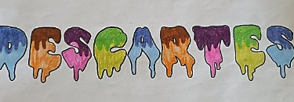
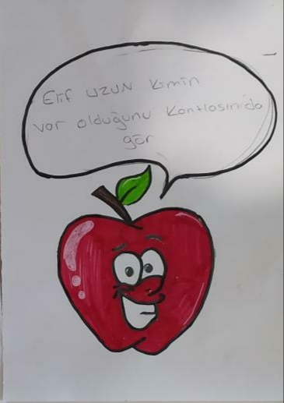
DESCARTES ''DÜŞÜNÜYORUM O HALDE VARIM'' DER.
Yazan: Elif Uzun Görsel: Elif Uzun
ELMA DÜŞÜNMÜYOR, O HALDE ELMA YOK MUUUU?
İnsanlara göre, bir şeyin varlığından söz edebilmemiz için o şeyin görünebilir ve dokunulabilir olması gerekir. Fakat düşünürlere göre, varlığımızın temel nedeni insanı insan yapan ve bizi diğer canlılardan ayıran özellik tam olarak düşüncelerimizdir. Büyük düşünürlerden Descartes'ın düşünce yapısını incelediğimizde varlığını hissiyatla ilişkilendirmiş ve hisleri doğrultusunda her şeyini beni aldatmaya adamış bir aldatıcı bile, ben bir şey olduğumu düşündüğüm sürece, beni bir şey olmadığıma inandıramayacak, ikna edemeyecektir. Diyerek “Ego Sum" sözünü söylemiştir. Bununla birlikte şüpheci yaklaşımıyla bütün bunları düşünme eylemiyle gerçekleştiren Descartes, "(Düşünüyorum, o halde varım).”sözünü söyleyerek son nokta atışını yapmış ve cümlesini tamamlamıştır. Peki yıllardır akıllarda takılı, basit ama kafa karıştırması pek mümkün olan ''Elma düşünmüyor fakat neden var?'' sorusunu da cevaplamak bize düşer .
Descartes’ın argümanına göre düşünerek aslında elmanın var olduğunu kanıtlamış olduk . Fakat mantıken elmanın varlığını sorgularsak elmanın bir düşünceye sahip olması fikri, saçma iken herhangi bir kişinin her gün aynı meyveleri yemekten sıkılıp farklı şeyleri tatmak istemesi ve elmanın keşfini yapması pek mümkün olası bir olay. Yani elmayı var eden şeyin elmanın düşüncesi olmayıp bir kişinin isteği ve arzusuyla düşünülerek ortaya çıkması, elmanın var olmasına neden olmuştur. Yani, düşünceler etrafında oluşarak gelişim gösteren her şey kanıtlanmaya gerek duyulduğu için tamamlayıcı bir özellik göstermekle birlikte varlığını sürdürmüştür. Cümlelerimde belirttiğim gibi Descartes’ında bir düşünür olmasına rağmen cümleleri kendine ters düşmektedir. Bu yüzden Arif Nihat Asya’nın "Düşünülüyorum o halde varım" diyerek Descartes’a karşı çıkması, elma örneğindeki fikirlerimizi desteklememize yardımcı olmuştur.
15

Slide 18
ANKET
Ne Kadar Felsefeci Olduğunuzu Ölçen Sorular:
Merhaba! Bu anket, ne kadar felsefeci olduğunuzu ölçmek için hazırlanmıştır. Soruların her biri 10 puan olarak değerlendirilecektir. Lütfen, aşağıdaki soruları cevaplayarak kendinizi ne kadar felsefeci olarak tanımladığınızı belirtin.
Felsefe konuları hakkında ne kadar bilgi sahibisiniz?
A. Çok az B. Orta düzeyde C. Çok iyi
Hangi felsefi akımlar hakkında bilgi sahibisiniz?
A. Hiçbiri B. Birkaçı C. Birçok farklı Akım biliyorum. 3.Felsefe kitapları okur musunuz?
A. Hiç okumam. B. Ara sıra okurum. C. Sık sık okurum.
Felsefi tartışmalara katılmak konusunda ne kadar isteklisiniz?
A. Hiç istekli değilim. B. Bazı tartışmalara katılmak isterim. C. Her zaman tartışmaya hazırım. 5.Felsefe konuları hakkında düşünmeyi sever misiniz?
A. Hiç sevmem. B. Arada sırada düşünürüm. C. Çok sık düşünürüm. .6.Felsefi sorulara cevap aramak sizin için neden önemlidir?
A. Hiç önemli değil. B. Merakımı gidermek için önemli. C. Hayatın anlamını anlamak için önemli. .7.Felsefe hakkında konuşmak konusunda ne kadar rahatsız hissedersiniz?
A. Çok rahatsız olurum. B. Bazı konular hakkında konuşabilirim. C. Herhangi bir konuda konuşabilirim.
16

Slide 19
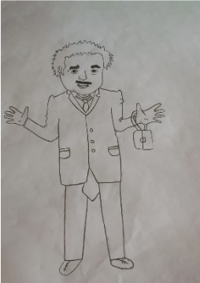
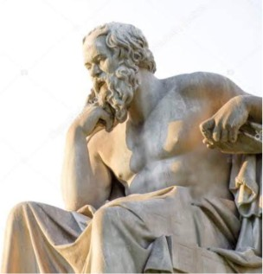
Kendinizi bir filozof olarak tanımlar mısınız?
A. Hayır B. Biraz C. Evet
Felsefe konuları hakkında araştırma yapar mısınız?
A. Hiç yapmam. B. Ara sıra yaparım. C. Sık sık yaparım. 10.Felsefe konularına ilginiz ne kadar süredir devam ediyor?
A. Yakın zamanda başladım. B. Birkaç yıldır. C. Uzun zamandır.
%40’IN ALTINDA KALMIŞSANIZ SİZİ BURHAN ALTINTOP'UN YANINA
GÖNDERİYORUZ ☺
%40 VE ÜSTÜ ALMIŞSANIZ
ÜNLÜ FİLOZOF, FELSEFENİN BABASI SOKRATES’İN YANINA GÖNDERİYORUZ.
17

Slide 20
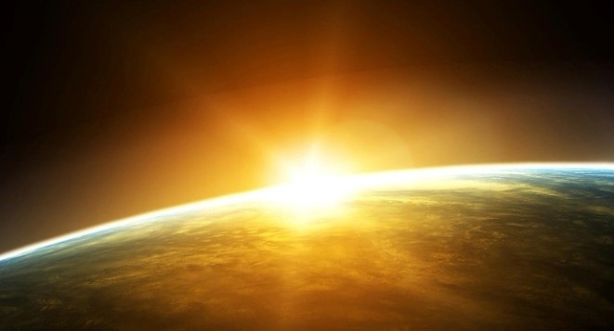
YUVARLAK DEĞİL, DÜZ DEĞİL, KÜRE DE DEĞİL… E O ZAMAN NE ?
Yaşadığımız çağ gereği, hepimizin Dünya'nın yuvarlak olduğunu biliyoruz. Bizden önceki insanların Dünya'nın şekli ile ilgili nasıl düşündüklerini merak ediyor musunuz? Şahsen ben merak edip konuyu araştırdım.
Eski Hint dört filin sırtında duran dünyamız yarımküre şeklindedir. Bu filler ise sonsuz bir okyanus üzerinde dev bir deniz kaplumbağanın üzerindedir.
Bence bir dünyamız bir hayvanın taşıyabileceği bir yük değil. Hatta tüm hayvanlar dünyamızın taşıyabildiği bir yüktür.
Maya’lara deniz üzerinde yüzen dev bir timsah üzerinde düşünmüşlerdir. Neden timsah da başka bir hayvan değil…
Yunanlılara göre, Dünya etrafı nehirler ile çevrili düz bir tepsinin içerisinde bulunmaktaydı. Demek ki tepsi, o zamanlar icat edilmişti.
Anaksimandros Dünya'yı dikdörtgene, Anksimenes Dünya'yı bir davula benzetmiş.
Tüm bu yorum içinde en mantıklısını Aristo vermiş! Ay tutulması sırasında Dünya'nın gölgesinin ayın üzerine düştüğü görülmüş, "Gölge yuvarlaksa cisimde yuvarlaktır" diyerek Dünya'nın şeklinin küre olduğunu ortaya koymuştur.
Bravo Aristo, boşuna mantığın kurucusu değilsin.
Tabi biz biliyoruz ki Dünya'nın kutuplardan basık, ekvatordan şişkin, geoit şeklindedir. Bu şekle de en yakın yorum, Pisagor tarafından yapılmıştır.
Sabunlu sudan yaptığımız küçük baloncuklar bile küresel bir şekli alırken boşlukta sürüklenen gezegenimizin hala düz olabileceğini düşünen var mı?
18

Slide 21
NEREDEYİZ?
NERENİN BURASINDAYIZ, NERENİN HANGİ TARAFINDAYIZ, ETRAFIMIZDA NELER VAR ?
DÜNYA : Dünya, güneş sisteminde Güneş'e en yakın üçüncü gezegendir. Dünyanın %29'u kıtalar ve adalardan oluşur, %71'lik bölümü ise sular ile kaplıdır.
ASYA KITASI : Asya Kıtası Avrupa'nın doğusunda bulunur. Yüz ölçümü olarak Dünya'nın en büyük kıtasıdır.
TÜRKİYE : Türkiye 36-42 kuzey paralelleri 26-45 doğu meridyeni arasında yer alır.
MARMARA BÖLGESİ : Köprü niteliği ile Avrupa ve Asya'yı birbirine bağlar. Türkiye'nin 7 coğrafi coğrafi
bölgesinden biridir
AVRUPA YAKASI : İstanbul'un Avrupa üzerinde bulunduğu topraktır, 26 ilçeden oluşmaktadır.
AVCILAR : Avcılar ilçesinin doğusunda Küçükçekmece Gölü ile Küçükçekmece ilçesi, Kuzeyinde Başakşehir ilçesi Batısında Esenyurt ve Beylikdüzü bulunur. Güneyi ise Marmara Denizi ile
çevrilmiştir.
YEŞİLKENT : İstanbul‘unAvrupa yakası'nda bulunan Avcılar ilçesine bağlı 10 mahalle içerisindedir.
KEMAL ATAY MTAL : Kemal Atay Lisesi Avcılara bağlı olan Yeşilkent Mahallesi'nde bulunur. Balıkyolu Caddesi üzerindedir. üst tarafında Yeşilkent Cemevi bulunur.
PEKİ SİZ NEREDESİNİZ, ETRAFINIZDA NELER VAR ?
19

Slide 22
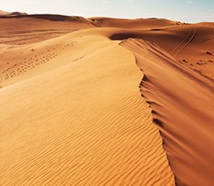
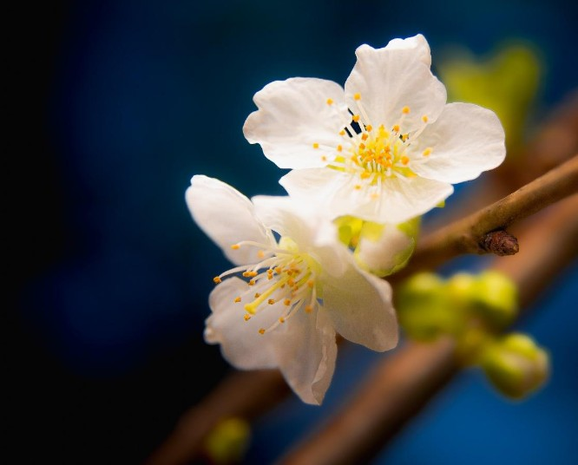
ÇÖLDEN GELEN GÜZELLİK
Yağmurdan sonra arabaların üzerinde görülen ince çamur tabakasının kaynağını hiç merak ettiniz mi?
Veya hiç kum fırtınası haberi gördünüz mü?
SAČDAKİ RESİM SAHİBİ ERDAL BUKE
Peki ya pembe kar? işte tüm bu doğa olaylarının kaynağı löslerdir.
Lösler, kurak alanlarda rüzgârın taşıyarak biriktirdiği ince boyutlu malzemelerdir. Löslere çöl toprakları da denilmektedir. Kumdan çok daha ince parçalardır. Lösler bir araya geldiklerinde çöl topraklarını oluştururlar. Löslerin meydana gelmesi ince unsurlu malzemenin bol bulunmasına, kuvvetli rüzgârların esmesine ve bitki örtüsünün fakir olmasına veya yoksun olmasına bağlıdır.
Lösler nerede bulunur? sorusuna gelince Doğu Avrupa, Doğu ve Orta Asya, Güneybatı Asya ve Kuzey Amerika gibi alanlarda görülür. Rüzgarın getirdiği bu ince malzemeler, zaman zaman ülkemizi de uğrak bir nokta haline getirmiştir. Ülkemizde İç ve Güneydoğu Anadolu bölgesinde izlerine rastlamak mümkündür. Buralarda görülmesinin nedeni bölgenin kurak iklimidir. Peki neden löslerden bahsediyoruz? Başta söyleyeceğimizi sona sakladık. Çünkü lösler çok verimli topraklardır. Bu topraklar mineral bakımından oldukça zengindir. Lösler rüzgarın taşıyıcı özelliği sayesinde uzun mesafeler katederler. Hafif yapıları sayesinde bulutlara kadar yükselebilir. Hatta yağmurlara karışabilirler. Tepemizde duran masmavi gökyüzünden düşen çamurlu yağmurların yağmasına neden olurlar. Bu çamurlu yağmurların tehlikeli olduğu söylense de aslında bu yağmurlar
harika bir organik olmayan gübredir. Mineral bakımından zengin olan bu küçük partiküller (diatomit) bitkilerin çiçek açma mevsiminde, doğrudan meyveye karışarak doğal bir gübreleme işlemi yaparlar. Bu olayın sonucunda bitkilerin kendiliğinden oluşan hormonsuz, ilaçsız, organik, koca koca meyve ve sebzeler büyütmesini sağlarlar. Eğer yağışlar kar şeklinde olursa Güneydoğu Anadolu Bölgesi'nde yere düşen karların renginin pembe olmasına neden olabilirler. Son derece doğal ve nadir olan bu doğa olayı kimileri tarafından kıyamet alemeti olarak yorumlansa da bu
olayın kaynağı aslında löslerdir.
20

Slide 23
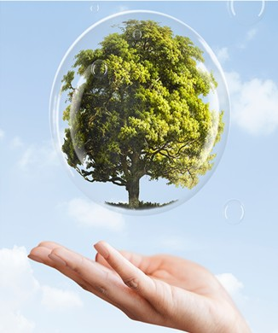
SİZCE BU İKİ TÜRKÜ ARASINDAKİ EN BÜYÜK FARK NEDİR ?
Suda pişmiş mısırı tuzlayıp yiyeceksin, Mısırın türküsünü benden dinleyeceksin! Mısırı kuruttun mi?
Ambarda duruttun mi? Nenen çarık giyerdi.
Bunları unuttun mi ?
Bekle kar altında buğday tanesi ,
Yine onun sularıyla yeşereceksin !
Göz yaşların çare değil ağlama büyü,
Başını dik tutabilirsen boy vereceksin!
Benzerliğini bulmakta bile zorlandınız değil mi?
Oldukça geniş bir bölge içinde uzun yıllar boyunca değişmeyen ortalama hava koşullarına iklim denir.Cevabımız da tabii ki ''İklim'dir''. Bu dörtlüklerden ilki, karadeniz yöresinden bir türküdür. Karadenizdeki iklim yazları ılık, kışları serin, ve her mevsim yağışlı bir şeklide seyreder. İklim sadece hava şartlarını değil; giyim kuşamımızı, dış görünüşümüzü, ekonomik faaliyetimizi hatta karakterimizi, mizacımızı bile etkiler. Böyle geniş bir kümede bakıldığında bitkilerin bir yerde yetişebilmesi de doğrudan iklimin etkisi altındadır. İnsanların beslenme kaynağı olarak bir tahıl ürününe büyük bağlılıkları vardır. Buğday yetişme şartları bakımından yaz kuraklığı ve sıcaklığı isteyen bir bitkidir. Eğer bu şartlar sağlanmazsa ekinler sararmaz, yeşil kalır ve haliyle olgunlaşmaz. Tahmin edeceğiniz üzere de bu yüzden Karadeniz Bölgesinde buğday, genellikle yetişmez. Karadenizli insanlar da alternatif tahıl ürünü olarak mısıra yönelmişlerdir. İstisnasız her bahçede öncelikle mısır ekilir. Bu yüzden İç Anadolu'da buğday önemlidir. Karadeniz'de de mısır. Ekmeklerinden tutun da kurabiye, hamsi yemekleri, kızartmalar, tatlılarına hatta büyükbaş hayvanların tükettikleri silajlara kadar hayati bir önem oluşturmuştur. Aynı önem buğday ve iç Anadolu Bölgesi için de geçerlidir. Tüm yemek, kızartma, hamur işleri hatta buğday sapından yapılan samanlar... Haliyle böylesine iki coğrafyaya da işlemiş bu ürünlerin kültüre olan etkisi de göz ardı edilemez. Türkülerine kadar işlenen bu konu, aslında temelde klimatik koşulların tornasından çıkmıştır. Bu nedenle bu iki türkü arasındaki en büyük fark ''İklim''dir.

Slide 24
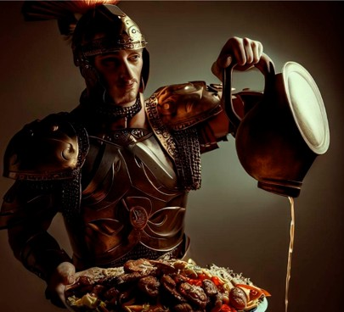
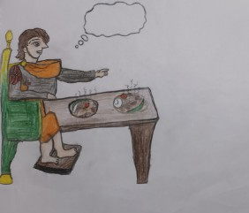
BÜYÜK İSKENDER Mİ, BİR PORSİYON İSKENDER Mİ?
Görsel: Furkan Erkadam, Elif Kurt
III. Aleksandros veya bilinen adıyla Büyük İskender, Antik Makedonya Krallığı'nın MÖ.336-323 yılları arasında hüküm süren kralıdır. MÖ.356 yılında Pella’da doğmuş, yirmi yaşında babası II.Filip’in yerine tahta geçmiştir. İktidarının uzun yıllarını Güney Batı Asya ve Kuzey Doğu Afrika’da eşi benzeri görülmemiş askeri seferlerle geçirmiştir.
Ben, Büyük İskender; Gaugamela Savaşı’nda 350 kişiyi tek başıma öldürdüm. Benim ilk kılıcımı yapan amcam Filip’tir. Arkadaşlarım "bana Küçük İskender" ve "Bir porsiyon İskender" derdi. Ama ben dünyaca ünlü Büyük İskender oldum.
Ben, Büyük İskender; Gaugamela Savaşı’nda 350 kişiyi tek başıma öldürdüm. Benim ilk kılıcımı yapan amcam Filip’tir.
Arkadaşlarım bana Küçük İskender ve bir porsiyon iskender derdi. Ama ben dünyaca ünlü büyük İskender oldum.

Slide 25
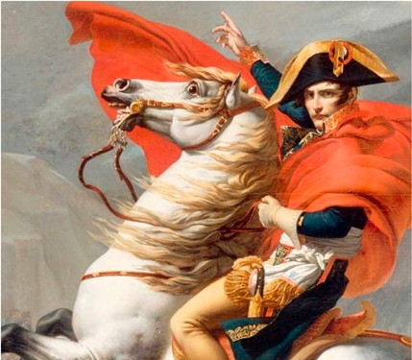
KÜSTÜM, OYNAMIYORUM!
Yazan: GizemÇoban, Sema Demirkol
NAPOLYON BONAPART
1799 yılında Napolyon ilk yenilgisini yaşamıştır. Bir düşünün… Bütün devletleri neredeyse dize getiren Napolyon bir ihtiyara yenilmiştir. Nasıl mı?
1799 yılında kimsenin beklemediği bir an da sefere çıkan Napolyon, Kuzey Mısır’a egemen olmuştur. Mısır’da kalıcı olabilmesi için Suriye’yi de alması gerektiğini bilen Napolyon, Osmanlı Devleti’nin kötü durumundan faydalanmak istemiştir. Ancak Cezzar Ahmet Paşa’yı hiç hesaba katmamıştır. Aslında ismini çok kez duymuş fakat Paşa'yı rakip olarak görmemiştir.
Mısır'daki kolay ilerleyişinin daha da kolay olacağını düşünen Napolyon, Akka surları'na doğru ilerlemiştir. 21.000 kişilik kuvvetle Akka önlerine gelen Napolyon, Cezzar Ahmet Paşa’ya iki elçi göndermiştir. Ancak Cezzar Ahmet Paşa iki elçiyi de öldürmüştür. Bunun üzerine Napolyon, Şehri kuşatmış ve yoğun top atışına tutmuşsa da ne Cezzar Ahmet Paşa’yı ne de Akka’yı ele geçirememiştir. Napolyon, altmış dört gün süren kuşatmaya son vererek geri çekilmeye karar vermiştir. İlk yenilgisini alan Napolyon “Akka’da durdurulmasaydım,bütün Doğu’yu ele geçirebilirdim.” diyerek oynadığı savaş oyununda küsmüş ve bir daha oynamamaya karar vermiştir.

Slide 26
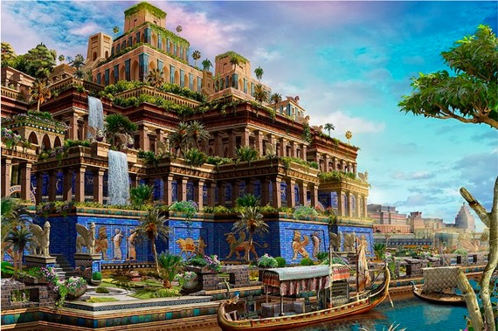
YIKILMADIM AMA AYAKTA DA DEĞİLİM
Yazan: Olcay UZUN
BABİL’İN ASMA BAHÇELERİ
Kraliçe Semiramis, Mezopotamya’nın sıcaklığından bunalmış ve sıla hasreti çektiği için çok üzülmüştür. Kral Nebukadnezar, eşi Semiramis’in bu durumuna dayanamamış ve onun için Babil’e taraçalı,kat kat bahçeler ve teraslar yaptırmıştır. Bu bahçenin duvarlarını çamur tuğlalarla inşa ettiren Nebukadnezar, dünyanın birçok yerinden getirttiği düşünülen zeytin, ayva,incir,badem ve adi armut gibi ağaçlar diktirmiştir. Açan renk renk çiçekler,olgun meyveler, şelaleler ile yeşilin her tonuna sahip olmuştur bu bahçe.
Bu eşsiz bahçenin su ihtiyacı ise Fırat Nehri'nden karşılanmıştır.
Yetiştirilen bitkiler zamanla taraçaları kapatmış ve bahçe havada duruyormuş gibi görünmeye başlamıştır. Herodot, havada duruyormuş gibi görünen bu eşsiz bahçe için “Babil Dünya'daki bütün şehirlerin ihtişamını aşar .” demiştir.
Antik Çağ’da Dünya’nın yedi harikasını belirleyen Sidonlu Antipatros Babil’in Asma Bahçelerini unutmasa da günümüzde Babil’in Asma Bahçeleri'ne dair herhangi bir arkeolojik kalıntı bulunamamıştır. Yani Babil’in Asma Bahçeleri yıkılmamış ama ayakta da değildir.

Slide 27
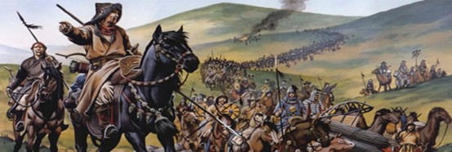
YÜRÜ YÜRÜ, ANCA GİDERSİN!
KAVİMLER GÖÇÜ
Sene M.S. 350-800 yılları arasında Avrupa’ya şiddetli bir şekilde göç ettik. Biz bu olayı ilk dönem ve ikinci dönem olarak ikiye ayırdık. İlk dönemki kavimler göçü, Batı Roma İmparatorluğu ve Hunlar ile yoğun sınır değişikliği yaptık. İkinci dönem ise kavimler göçü, ilk dönemin aynısıydı. İlk gelen göçmen arkadaş diyebileceğimiz Hunlar, Slavlar, Ön Bulgarlar, Alanlar tarafından Batıya doğru sürülen Gotlar, Anglo-saksonlar, Vandallar ve Franklar gibi onlar da Cermen kabileleriydi.
İkinci dönem biz Türkler, Arap arkadaşlar, Macar Viking göçleri Avrupa’da derin değişimlere sebep olmuştuk. İlk dönemki Kavimler Göç'ünde biz, 4. yüzyılın ortalarında Hunların Aral Gölü ve Hazar Denizi arasındaki bölgede kalmaya başladık.
Biz Orta Asya Çin egemenliğinden kurtulmak için M.S. 350 yıllarında batıya hareket eden Hun grubu Volga-Don Nehirleri arasında yaşayan Hunlar'ın daha batı göçmelerine neden olduk. O tarihlerde Karadeniz’in kuzeyindeki düzlüklerde Cermen kavimlerinden olan Gotlar, günümüzdeki Slav halkının ataları olan ön Slavlar yaşamaktaydı. 375 yılında Hunlar, Gotların ve Ön Slavların yaşadıkları bölgeye girdiler. O sırada Hunların bu bölgeye yerleşmesiyle bu bölgede daha fazla tutunamayan ve çoğunluğu Cermen olan Vizigotlar, Ostrogotlar, Anglo-Saksonlar, Franklar, Gepidler, Lombordlar, Burguntlar ve Vandallar ve Cermen olmayan Slavlar batıya doğru göç etmeye başladılar.
Romalıların Barbar" olarak adlandırdığı bu kavimler, önlerine çıkan diğer kavimleri de önlerine katarak İspanya hatta Kuzey Afrika’ya kadar ilerlediler. Avrupa’da yıllarca süren bu döneme Kavimler Göçü dedik.
Kavimler Göçü günümüz Avrupa devletinin temellerini attığı önemli bir olaydı. Göçün temel sebebi siyasi etmendi. Göçümüzün ilk yıllarında Cermen kabileleri Roma İmparatorluğunun batı kesimindeki bir çok bölgeyi ele geçirmişti. Bir süre sonra Batı Roma yıkılmıştır. Batı Roma’nın boşluğunu doldurmak için feodal boylar ortaya çıkmıştır. Kavimlerle göç etmemiz İlk Çağ'ı bitirmiş, Orta Çağ'ı başlatmıştır. Feodal beyler denetiminde bulunduğumuz bu sürede kilise ve papaya sonsuz güveniyorduk. Bu durumları sorgulamadığımız için skolastik düşünce her yanımızı sarmıştı. Yürü yürü bitiremediğimiz göçün sonuçları, Avrupalılar için pek de güzel olmamıştı.

Slide 28
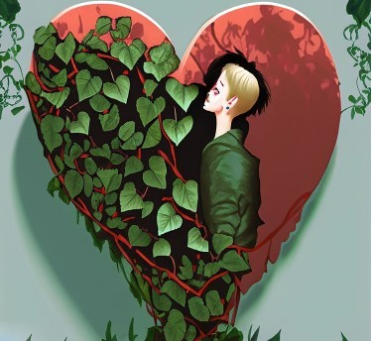
AŞK BİR SARMAŞIK…
Her yerde onu aramak mıdır? Yoksa kendini onda bulmak mı? Bu meseleye kelime anlamıyla bakacak olursak aşkın “aşeka” kelimesinden geldiğini söyleyebiliriz. Aşeka; ağacı sıkı sıkı saran onu koruyup kollayan fakat aynı zamanda ihtiyacı olan besinini ondan, öz suyundan alan ve buna rağmen ağacı kurutarak öldüren bir sarmaşık. Arapça bir kelime olan “aşeka” aşkın tam bir çıkış noktasıdır. Birbirlerine aşk hissiyatı ile sarılmış olan ağaç ve sarmaşıktır aslında. Tıpkı iki insan, bir sarmaşık gibi… Ve bana kalırsa aşk da tıpkı bir sarmaşık bitkisi gibi sarar zamanla bedeni. Hiç farkına varmadan kaplar kişinin her zerresini. Bir bataklık yahut zehirli bir sarmaşık misali… Aşk da sarmaşığın büyüme evresi gibidir aslında. Verimli olması, su ihtiyacını gidermesi gerekir. Gün gelir de yeteri kadar ışık alamaz, beslenemezse bitkinin çürüyerek solduğu gibi bu his de solar gider ve çürümeye mahkum olur. Derler ki gerçek aşk derinlerden bir yerden gelen bir tutkudur. Fakat neye veya kimedir bu aşk? Sana, bana mı yoksa yaşamın bizzat kendisine mi? Aslında yaşamı yaşamaya değer kılan da tutku değil midir zaten? Bir kimseye ya da herhangi bir varlığa karşı duyulan yoğun sevgi ve derin bağlılık duygusu… Bu duygu her bir sarmaşık gibi sardığı ağacı kurutur sonunda. Sarmaşık gelişir fakat ağaç günden güne solmaya başlar. Dıştan güzel ve yemyeşil gösterir, ama içten içe sararak kenetler ve çürümeye mahkum eder. İşte aşk da tam burada başlar…
Yazan Fatma Nur Zehra ŞİMGAR

Slide 29
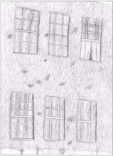
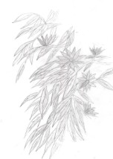
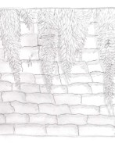
SEN HANGİ SARMAŞIKSIN?
AMERİKAN SARMAŞIĞI:
Amerikan sarmaşığı bir sarmaşık türü olup yaprakları asma yaprağa benzer. Başlangıçta yeşil renk açan yaprakları daha sonrasında özellikle sonbahar aylarında sarıdan kırmızıya doğru geçiş yapar. Tıpkı duygularımız gibi… Günden güne ve hatta yıl geçtikçe değişir, gider. Yaz mevsiminde çiçek açan bu yaprakların iki yüzü de parlaktır. Kış aylarına doğru ise yapraklarını döker, soğuğa dayanamazsa da ölür ve söner. insan da işte, tam olarak o parlaklığın ihtişamına kapılır. Fakat kış yok mu kış… Sarmaşığın direncini asıl o zaman görürsünüz. Amerikan sarmaşığının bir özelliği de kötü görünüşü olan binaların güzel görünmesini sağlamaktır. Aynı aşkın kalbimizi sardığı gibi… Öyle sarar ki nice taş bağlamış, yosun tutmuş kötü görünümlü kalpleri güzel gösterir. Son olarak, bu bitki uzun ömürlü bir bitkidir; Tıpkı içimizdeki sonsuz sevgi gibi. Ama tabii marifet sevgiyi bilmekte, sevginin kıymetini bilmekte…
ORMAN ASMASI:
Bir diğer adı ise yaban asması olan bu bitki çicekgillerin familyasındandır. Araştırmalara göre bitkinin pembe, mor ve beyaz renkleri olduğu söylenir. Aşkı eğer bir sarmaşığa benzetiyorsak elbette ki bu renkler de aşkın halleri gibi renkli ve çeşitlidir. Bu sarmaşık türü için mekan olarak yarı güneş alan yerleri tercih etmek gerekir. Diğerleri gibi suya ve güneşe çok fazla ihtiyaç duymasa da susuz bırakmamakta fayda var. düzenli aralıklarla sulama yöntemi ile çiçeğin ömrünün uzadığını, sağlıkla rengarenk serpilip büyüdüğünü göreceksiniz. Şu cümleleri bir kere okuyunca bile aşkla ne kadar benzer olduğunu anlayabiliyor insan. Siz de bilirsiniz ki aşk duyduğumuz şeyi dengeli sevmeyi bilmeliyiz. Ne çok az ne çok fazla… Hayat da bir denge değil midir zaten? Evrendeki her düzen gibi, var olan her şey gibi dengeli ve sağlıklı ilerletmeliyiz içimizdeki bu duyguyu da. Aksi takdirde bitkiniz çürür ve sonu gelir…
Yazan: Gizem ÇELİK
GÖRSELLERİ HAZIRLAYAN: BEDİRHAN ÇELEBİ
DUVAR SARMAŞIĞI:
Duvar sarmaşığı bir bitki türü olup bir diğer adı ise İrlanda orman sarmaşığıdır. Daima yeşil kalmayı başaran bu sarmaşık, aynı zamanda oldukça dayanaklı bir bitkidir. Yapraklarının yapısı dolayısıyla yaz ve kış aylarında yaprakları dökülmez. Güneşe ve rüzgara karşı korunaklı bir yerde olması gerekir ki kendini güvende hissedip dallanıp budaklanabilsin. Bu şekilde daha sağlıklı büyüyecektir. Son olarak düzenli ve dengeli sulanması gerektiğini de eklemeliyim. Sizce de bu sarmaşık türü sağlam bir aşkı, güçlü bir sevgiyi temsil etmiyor mu? Her zorluğa rağmen, güz vaktinin çetin şartlarına rağmen hiç değişmeyen ve kendinden ödün vermeyen bir sarmaşık… Bitmek bilmeyen bir sevda… Sağlıklı ve güçlü bir duruş… Daha ne diyelim ki… Umarım hepimiz gerektiğinde günün sonunda bir duvar sarmaşığı olmayı biliriz.

Slide 30
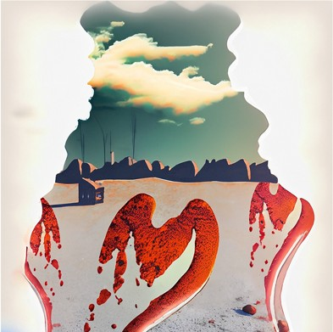
AŞKA ALERJİN VAR MI?
İnsan aşık olmadan aşka alerjisi var mı veya aşkla ilgili ne bildiğini bilmeli önce. Neye ve nasıl aşık olduğunu bilmeli. Zihninde ve kalbinde bunu derinden hissetmeli. Çünkü insan aşık olduğunda çok fazla duygu değişimi yaşayabilir. Bu durum kişiyi iyi ya da kötü etkiler. Bazı insanlar için aşk anlamsız ve gereksiz bir şey haline gelebilir. Bazıları içinse hayatın anlamı ve önemidir. Aslında insan illa başka bir insana aşık olmak zorunda değildir. Bazen bir eşyaya, bir cansız varlığa ya da etkilendiği herhangi bir varlığa da aşık olabilir insan. İşte artık bu noktada aşka alerjimiz olup olmadığını öğrenmenin vakti… Bunu yaşayarak öğrenmeliyiz. Yoksa alerjimiz olup olmadığını anlayamayız. Haydi gelin, bunu öğrenelim! Aşkı hisseden insanın çok fazla duygu değişimi yaşayabileceğini söylemiştik. Bu duygu değişimi olumlu etkilerse yani kişiyi mutlu eder, iyileştirirse aşka alerjisi yoktur. Ama bunların tam tersi bir durum yaşanıyorsa alerjisi vardır, demektir. Unutmayın, alerjinin geçmesi için ilaç vardır ama bitmesi için yoktur. Evet, alerjimiz olup olmadığını öğrendik fakat eğer varsa nasıl yaşayacağız, nasıl sürdüreceğiz bunu? Ya aşkımızı bitireceğiz ya da sonuçlarına katlanarak devam edeceğiniz. Bana kalırsa alerjimiz varsa bitirmeliyiz. Çünkü uzmanların söylediğine göre alerjinin sonuçları en kötü ihtimalle hayati tehlikeye kadar varabiliyor.
Gerisi artık sizde… Alerjiniz olup olmadığını test edin ve öğrenin. Buna göre de yaşamınızda ya çiçekler açtırın ya da çiçeğinizi solmaya bırakın. Seçim sizin…
Yazan Mustafa Taner AVCI

Slide 31
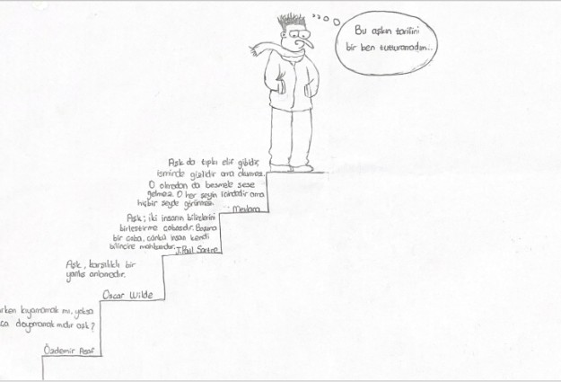
TARİF VERİYORUZ!
Yazan Habip ÖZDEMİR GÖRSELLERİ HAZIRLAYAN: HABİP ÖZDEMİR
Evet, aşkı tanımlamak konusunda uzmanlar kadar başarılı değiliz ne yazık ki kabul ediyoruz. Fakat bu zamana kadar okuduğumuz, duyduğumuz veya duyup da hissettiğimiz “Evet, işte bu aşk!” diyebileceğimiz şeylerin çoğunun birbirinden farklı olduğunun farkındayız. İşin özünde aşk gerçekten neydi? Neye aşık oldu yüzyıllardır tüm bu insanlar? Önüne çıkan ağaca isimler kazıyacak kadar, satırlarca sayfalarca neyi anlattı bu insanlar aşk diye? Öyle ki kimi aynada gördüğü eşsiz varlığına, kimi doğaya evrenin binbir çeşit güzelliğine, kimi de tüm bu güzelliklerin asıl sahibi Yaradan’a… Hayranlık, sonsuz minnettarlık, sonsuz sevgi fakat “güzel sevgi”…. Kişi neyi nasıl severse sevsin, yeter ki güzel sevsin. Bu yüzden şairin dediği gibi siz, siz olun sevda sahrasında Mecnun değilseniz ne Leyla’yı çağırın, ne çölü incitin. Bu kısacık dünya yolculuğumuzda keşkelerimiz olmasın. Mevlana’nın da dediği gibi “Unutmayalım dünyada yaşamıyoruz, dünyadan geçiyoruz.” Bundan dolayı bizi biz yapan aşk dediğimiz terimin karşılığı her ne ise onu güzel sevelim, sevilelim…

Slide 32
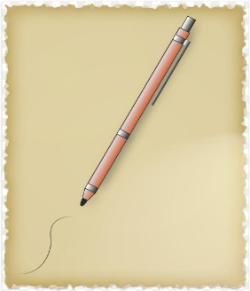
BİR RİVAYETE GÖRE
1-) Bir rivayete göre ‘‘Diriliş Şairi’’ olarak bilinen Sezai Karakoç’un dillere destan ‘‘Mona Rosa’’ şiirinin arkasında büyük bir aşk hikayesi yatar. Rivayete göre Sezai Karakoç üniversite yıllarında bir arkadaşına sevdalanır. Adı Muazzez Akkaya’dır. İçinde beslediği yoğun duyguları bir gün cesaretini toplayıp biricik aşkına arz eder fakat işler umduğu gibi olmaz. Karşılıksız bir sevda olduğu anlar. Rivayete göre yaz tatilinde Muazzez Hanım Geyve’de bir yazlık evinde kalmaya başlar. Sezai Karakoç ise yazlığın karşısındaki bir başka yazlıkta o yaz, bahçıvan olarak çalışmaktadır. Sanatçımız neredeyse her gün bulunduğu yazlıktan karşılıksız sevdasını seyreder durur ve şiirler yazar. Söz konusu “Mona Roza” şiiri de bu karşılıksız sevdanın bir neticesidir. Şiirde kıtalardaki ilk harfler bir araya getirildiğinde ‘‘MUAZZEZ AKKAYAM’’ sözcükleri karşımıza çıkar. Gördüğünüz gibi bu bir akrostiştir. Fakat rivayete göre hikaye burada bitmez. Okulun mezuniyet töreninde Sezai Karakoç bu şiiri okur ve herkes tarafından alkışlarla karşılanır. Bu dizeleri duyan Muazzez Hanım sonrasında Sezai Karakoç’un yanına gelir ve ona hislerinin hala geçerli olup olmadığını sorar. Sezai Karakoç ise ‘’Senin aşkın artık benimkine yetişemez.’’ der ve kendisini reddeder.
2-) Sert mizacı ile tanınan cihan padişahı Yavuz Sultan Selim’i “Beni bir gözleri âhûya zebûn etti felek.” dedirtecek kadar güçlü bir aşk geçer başından. Rivayete göre Yavuz Sultan Selim, Şam yakınlarında otağını kurduğu sıralarda bir Türkmen kızı çadıra temizlik için geliyordur. Bir sabah geldiğinde Yavuz Sultan Selim’i görür ve ona aşık olur. Gönlüne hükmedemeyen kız bir kağıda bir mısra söz yazar ve başucundaki direğe asar. Daha sonrasında sultan çadıra gelir ve bu mısrayı görür: ‘‘Derdi olan neylesin?’’ Edebi yönü kuvvetli olan sultan bu notu görünce etkilenir ve altına şu notu düşer: ‘‘Derdi olan söylesin.’’ Ertesi gün olur. Kız çadıra gelir ve sultanın notunu görünce ağlamaya başlar. Cihan padişahına aşkını ilan etmenin tehlikesinin farkındadır. Ama yine de her şeyi göze alarak bir satır daha yazar. ‘‘Korkuyorsa neylesin?’’ Akşam olur. Sultan bu satırları da görür ve satırlardaki bu cesarete hayran kalarak kağıda tekrar bir not düşerek şunları yazar: ‘‘Hiç korkmasın söylesin.’’ İşte ortaya şu müthiş satırlar çıkmıştır:
Padişah sonrasında bu satırların sahibini öğrenir. Ahu gözlü, güzeller güzeli Türkmen kızını huzuruna çağırır ve bu güzellik karşısında adeta büyülenir. Rivayete göre bu heyecana dayanamayan Türkmen kızı sadece ‘‘Sultanım’’ der ve dahasını söyleyemeden orada son nefesini verir. Padişahın o meşhur dörtlüğü işte bu şekilde cariyenin mezar taşında dile gelir.
Merdüm-i dîdeme bilmem ne füsûn etti felek Giryemi kildi hûn eksimi füzûn etti felek
Sîrler pençe-i kahrimdan olurken lerzân Beni bir gözleri âhûya zebûn etti felek. Yani:
Bilmem gözlerime felek nasıl bir büyü yaptı ki Gözümü kan içinde bıraktı, aşkımı artırdı
Benim pençemin(gücümün) korkusundan arslanlar(bile) titrerken Felek beni bir ahu gözlüye esir etti…
3-) Dünya tarihine birbirinden eşsiz eserleriyle adını yazdıran Mimar Sinan’ı hepimiz biliyoruz. Mimar Sinan’ın Mihrimah Sultan’a duyduğu büyük aşk ise tarihte sıkça bahsedilen bir hikayedir. Rivayete göre Mihrimah Sultan’a Farsça’da ‘‘güneş’’ ve ‘‘ay’’ anlamına gelen bu ismi babası Sultan Süleyman vermiştir. Güzeller güzeli sultanımız yıllar geçip evlenme çağlarına geldiğinde kendisi için iki aday gündeme gelir. Biri Vali Rüstem Paşa diğeri ise Mimar Sinan’dır. Mimar Sinan güzeller güzeli sultanımıza çok aşıktır fakat rivayete göre Hürrem Sultan’ın girişimleriyle Mihrimah Sultan Rüstem Paşa ile evlendirilmiştir. Mimar Sinan ise içinde beslediği bu büyük aşkı eserlerine yansıtmıştır. Öyle ki bu büyük aşkla Üsküdar’a ‘‘Mihrimah Sultan Cami’nin temellerini atmıştır. Eşsiz bir eser ortaya koymuştur. Daha sonra ise aşkının bir diğer ifadesi olan Edirnekapı’da bir cami daha yapmıştır. Mimar Sinan’ dünyasından izler taşıyan bu eserleri rivayete göre kavuşamadığı aşkına ithaf etmiştir. Camilerde ismi Farsça güneş ve ay anlamına gelen Mihrimah Sultan’dan ilham alınarak yılın belli aylarında bir caminin arka cephesinden güneş batarken diğer caminin ardından ay yükselmektedir.
Yazan Habip ÖZDEMİR

Slide 33
KIYMETLİ YAZARLARIMIZ İLE RÖPORTAJ
Kıymetli yazarlarımız Aylin Bendis, Emrah Ateş ve Tolga Eligül ile KAMTAL ailesi olarak bir araya geldik. Sanata ve edebiyata dair keyifli bir sohbete daldık. KAMTAL ailesi olarak kendilerine şükranlarımızı sunarız.
Yazarlığa nasıl başladınız? Lise çağlarınızda edebiyata dair fikirleriniz nelerdi merak ediyoruz. O dönemlerde bir şiir defteriniz var mıydı?
Tolga Eligül: Yazmaya lise sona doğru başladım ve kitap yazmam asıl liseden sonra yoğunlaştı. Şiir defterim yoktu ama günce gibi bir defterim vardı.
Aylin Bendis: Benim bir şiir defterim vardı ama benimki şiirden ziyade meramımı dize dize, güzel kafiyeli sözlerle anlatmaktı. Mesela anneme kızardım ve gider onu uzun uzun yazardım. Günce gibi belki de… Güncelerle birlikte şiir defteri gibi bir sürü defterim de vardı. Yazarlığa da lise bir gibi başladım.
Emrah Ateş: Lise çağlarından daha önce ilkokulda yazmaya merakım vardı. O zamanlar bile bir şeyler yazıyordum tabii çok iyi olmasa da. Ve ben edebiyatı öğrencilik hayatımda çok seven bir insandım. Yazmaya şiirle başladım. Çünkü şiir duyguları ifade etmek için daha kaçamak ve daha havalı bir iş geliyordu. Daha sonra lise yaşlarımda anlatmak istediklerimi, kafiyelerin yeterli olmadığını fark ettiğim andan itibaren biraz daha uzun bir şeyler yazarak dile getirmeye başladım. Sonrasında da öyküler başladı. Ama evet, ilk defterim bir şiir defteriydi.
Ne zaman “Ben artık bir yazar oldum!” dediniz?
Tolga Eligül: Ben yazar olduğumu ikinci yazdığım kitapta kendime söyledim. Ama asla birinci kitabı unutamam. Nasıl olsa o benim yazdığım ilk kitaptı.
Aylin Bendis: Benim de ikinci kitabımdı. Hatta ilk kitabımda kimseye kitap yazdığımı söyleyememiştim. İlk kitap hayalini gerçekleştirmek gibi. Sonrasında ise yazar olduğunuzu anlıyorsunuz.
Emrah Ateş: Benimki de aynı… İlk kitapta diyemiyorsun ama daha sonraki kitaplarda yazar olduğunuzu kabul ediyorsunuz. Eserlerinizi bitirdiğiniz zaman hemen basıma mı gönderirsiniz yoksa yakın çevrenizle paylaşır mısınız?
Tolga Eligül: Ben kitap bittiğinde zaten neredeyse dört yüz, beş yüz defa okumuş oluyorum. Fakat her zaman kitap bittikten sonra evden üç gün izin isteyip dış hayattan izole olabileceğim, tek kalabileceğim bir yere giderim. Yiyeceklerimi bile almış olurum. O kitabı baştan sonra en ince ayrıntısına kadar okur düzeltmelerimi yaparım. Ve kendime şöyle bir söz veririm: “Bir daha asla bu kitaba dokunmayacaksın.”
Aylin Bendis: Ben yayın evine göndermeden önce güvendiğim arkadaşlarımla paylaşıyorum. Hatta bazen Tolga ile paylaşıyorum. “Tolga bir bakar mısın? Bu kısım nasıl olmuş?” diye soruyorum. Ve asıl isteğim kitabın yazarını bir düşmanıymış gibi düşünmesidir. Acımasızca eleştirmesini isterim ki benim göremediğim bir hatayı görebilsin.
Emrah Ateş: Benim de çevremde düşüncelerine önem verdiğim bazı insanlar var ve iyi eleştirdiklerini düşünüyorum. Onlar oldu dediyse eğer genel okur kitlemin de beğeneceğine inanıyorum. Bu yüzden yayın evine göndermeden önce mutlaka bazı kişilerin görüşünü alıyorum.

Slide 34
Kitaptaki karakterlerinizin isimlerini neye göre belirliyorsunuz?
Tolga Eligül: Ben zaten yaşayan karakterleri yazıyorum. Bu karakter bende tüm özellikleriyle duruyor. Fakat kitaba başka isimler koyuyorum ve bu isimlerin gerçek isimlerle sadece baş harfleri aynı oluyor.
Aylin Bendis: Ben ana karakterlerin ismi için çok düşünüyorum. Diğer karakterler için ise çevremde o karakterle benzettiğim biri varsa onun adını koyabiliyorum. Bazen de kendi çağırıyor ismini. Karakteri yazmadan ismi hazır olabiliyor.
Emrah Ateş: Ben genellikle çevremdeki insanların isimlerini veriyorum. İsim için çok düşünmüyorum. Yazdığım o an erkek bir karakter varsa atıyorum ‘‘Habip’’ ismini veriyorum karaktere.
Herkes yazar olabilir mi yoksa yazarlık yetenek işi midir?
Tolga Eligül: Herkes iyi ya da kötü yazabilir diyorum. Ama aslında yazdıkça kendinizi geliştiriyorsunuz. Ayrıca sizin yazdığınızı herkes okumak zorunda değil, herkese hitap etmek zorunda değilsiniz. En önemlisi özgün kalmanız. Size has bir yazım tarzınızın olması… Herkesin okuyup sevmesine gerek yok. O yüzden bu kaygılarla yapmamanız gerek. Bu şekilde ilerlemek daha doğru.
Aylin Bendis: Aslında siz gençler olarak çok şanslısınız. Bizlere zamanında hep yazmanın çok uhrevi bir şey olduğu söylendi. Herkesin yazamayacağı şeklinde öğretildi. Bana kalırsa evet, yetenek var ama bence bu işin %20’si falandır. Diğeri ise tutku… O tutkuyla “Ben yazacağım.” dediğinizde muhakkak çıkıyor.
Emrah Ateş: Bence de herkes yazabilir. Ama etkileyici bir yazar olmak için mutlaka ciddi bir tutkunun olması gerekir. Ve aslında doğuştan olmayan ama sonradan kazandığımız bir dürtü var. O dürtüye sahip olmak lazım. Bu bileşenlerin hepsi olduğu zaman yazarlık çok daha başka bir boyutta yaşanıyor.

Slide 35
Yaşanmışlıklar yazarın kalemini daha da güçlendirir mi? Tolga Eligül: Kesinlikle güçlendirir.
Aylin Bendis: %100 güçlendirir. Zaten hayatla bir derdin yoksa oturup yazayım diyemiyorsun. Çünkü yazmak hakikaten çok meşakkatli bir iş. Yalnızlık getiriyor bir kere…
Emrah Ateş: Kimse pırıl pırıl hayatından bir anda sıyrılıp “Haydi, bir kitap yazayım.” demiyor aslında. Yazma dürtüsünün altında mutlaka travmatik bir neden var. Bunların olması besliyor. Şahsen ben, benim yazdığım şeylerde hep kendi hayatımla ilgili şeyleri gözlemlemeyi bildiğim için yazıyorum. Eğer geçmişimi şu anda silseydim büyük ihtimalle bu kitaplar da olmazdı.
Okuyucunun sizinle bağ kurmasını nasıl sağlıyorsunuz?
Aylin Bendis: Genellikle yazar değil okuyucu bağ kuruyor. Mesela fuarlarda veya okuyucularla sohbet ederken oluyor. Beğenip beğenmediğini söylemesi çok kıymetli. Neden beğenmediğini bilmem benim onun bakış açısından yazdığım şeyi görmemi sağlıyor.
İnsanların yazarlara bakış açıları nasıl?
Tolga Eligül: Ben kendi çevremden örnek vereyim. Ben bir şirkette insan kaynakları müdürü olarak çalışıyorum. Ama oğlum beni arkadaşına insan kaynakları müdürü olarak değil yazar olarak tanıtmış. Bu, çok hoşuma gitti. Bunun dışında mesela birisiyle tanıştığınızda “Sizin kitabınız mı var?” diye sorduğunda bunun verdiği keyif bambaşka bir şey.
Aylin Bendis: Aylin olarak, kardeş olarak, evlat olarak kendi çevremde yazar olmamdan ziyade elbette dışarıdaki insanlar bizlere çok fazla önem veriyor.
Emrah Ateş: Bir imza günümde 15 16 yaşlarında bir kız çocuğu gelmişti ve kız heyecandan tir tir titriyordu. Ben bu kitabı yazarken bu kadar heyecanlanmadım, sen niye bu kadar heyecanlısın diye sormuştum. Anladım ki onun için yazar kalbinde o kadar güzel bir yerde ki benim bile anlayamayacağım bir yerdeymişim diye düşündüm. Bu gibi durumlar beni yazmaya teşvik ediyor.

Slide 36
Yazmak mı daha zevkli yoksa okumak mı?
Tolga Eligül: Benim için yazma tarafı çok tatmin edici olduğu için çok keyifli... Ama okumak da benim için bambaşkadır. Bu yüzden kıyaslayamam.
Aylin Bendis: Yazma kısmı hem çok sancılı hem de çok zevkli... Benim için yazdığın o kitaptan, dosyadan ayrılmak çok dramatiktir. Çok fazla bağ kurarım. Bu yüzden yazmak daha zor fakat keyifli...
Emrah Ateş: Yazar için kendinden bir şeyler çıkarmak çok güzel bir duygu. Ama yazar için yazmak bir süre sonra zorunluluk olabiliyor. Yazdığın şey bitince çok büyük bir rahatlama geliyor. Ama yazmaya başladığım zamana kadar kitap okumak diğer sanatsal aktivitelerin dışında daha ön planda benim için.
Yazar kitaptaki duygusal sahneleri yazarken nasıl bir duygu yaşıyor?
Aylin Bendis: Ben ağlayarak yazıyorum. Ama o bir anda gelen bir şey değil. Mesela karakterin ölüm sahnesi var ve aslında sen de kendini hazırlıyorsun karakterin o sahnesine.
Tolga Eligül: Şu şekilde düşünebiliriz. Örneğin çok sevdiğiniz birisinin birden ölüm haberini aldığınızdaki ağlamanız başkayken hasta olup yavaş yavaş yavaş öleceğine alışma durumunuz başka olur. Yazar kısmı da onun gibidir. Sen aslında yavaş yavaş alışıyorsun karakterin öleceğine. Bu yüzden o anki duruma göre değişir.
Emrah Ateş: Yazar bazen vermek istediği duyguyu verebilmek için onu öldürmesi gerekiyor. Ve hikayeyi istediği noktaya getirip keyiflenebiliyor. Neticede bu bir kurgudur.
Aylin Hanım, “Efsunlu Zaman” kitabınızdaki “Unutmak için Batı’ya hatırlamak için Doğu’ya gidilir.” sözüyle siz de kendinizi özdeşleştiriyor musunuz?
Aylin Bendis: Ben zaten aslen Kilisliyim. Bu sözün üzerine zaten çok düşündüm. Hikayedeki Miray karakterinin yaşadığı şey de geçmişiyle yüzleşmek için Doğu’ya Tahran’a gitmesidir. Vermek istediği mesaj da bu.

Slide 37
Tolga Bey, fantastik türde kitapları okurken biz gençler olarak çok heyecanlanıyoruz ve ilgiyle okuyoruz. Kitaplarınıza dair seri devamı gelecek mi veya yeni bir fantastik kitap yazmayı düşünüyor musunuz?
Tolga Eligül: Benim kitaplarımın hepsi ayrı ayrı olsa da aslında hepsi birbirinin devamı. Üçüncü kitap da bunların devamı olacak aslında.
Emrah Bey, özellikle “Hayat Meyhanesi” kitabında mutsuz insanlardan bahsediyorsunuz. Sizce de sahiden günümüzde insanlar mutsuz mu?
Emrah Ateş: Günümüzde genele baktığımız zaman bir mutsuzluk var. Her insanın kendini mutsuz hissettiği bir taraf muhakkak var. Kitaptaki asıl amaç ben burada mutsuz insanları anlatayım değil aslında. Okuyanın sadece kendisinin değil başkalarının da mutlu ya da mutsuz anlarını görebilmesi. Ama tabii umarım herkes mutludur kendi hayatında.
14- Biz gençlere yazar olma yolunda verebileceğiniz tavsiyeler nelerdir?
Tolga Eligül: Ne kadar yazarsanız o kadar iyi. Ama bence daha çok yaşayın. Yaşınızın kıymetini bilin. Yazmanın zamanı kendinden gelecektir.
Aylin Bendis: Haftada bir iki kere bile olsa kendinize ait günce tutmanız tavsiyem olur. O zaten zamanla artacaktır. Sizi çağıracaktır. Yazmaktan korkmayın, vaz geçmeyin.
Emrah Ateş: Yazan kişi ortaya hemen güzel bir şey çıkarmak istiyor. Başta bu noktada hayal kırıklığına uğrayabiliyor insan. Senin başlangıçta yazmış olduğun her şey aslında bir taslak.
Fakat bir gün bir eser ortaya çıkarabiliyorsan eğer yıllarca kötü cümleler kurman sayesinde oluyor bence. O yüzden yazmak çok önemli.
Kıymetli yazarlarımıza çok teşekkür ederiz.
Mustafa Taner AVCI

